Slide 1
Volný čas
sport
Mgr. Prchalová Zdeňka
pro 7. a 10. tř. ZŠS
SŠ, ZŠ a MŠ, Karviná

Slide 2
Každý člověk má kromě povinností i volný čas, kdy se může věnovat svým zájmům a zálibám.
Trvalejším zálibám se říká koníčky.
Nejzdravější způsob trávení volného času je SPORT.
Aktivní- lidé se věnují nějaké sportovní činnosti
Pasivní- lidé sledují sport u televizních obrazovek
Sportuješ

Slide 3
Zimní a letní sporty
Zimní sporty - označení pro disciplíny, které se konají v období zimy. Pro jejich provozování jsou potřebné sníh či led.
Letní sporty provozují se v přírodě v období
léta, ve sportovních halách, tělocvičnách, bazénech po celý rok.

Slide 4
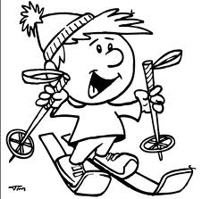
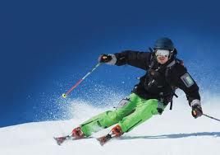
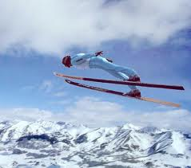
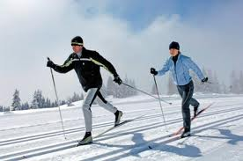
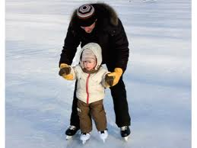
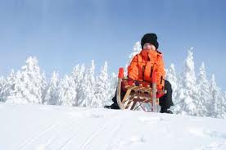
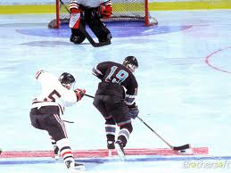
Zimní sporty
Pojmenuj je
Lyžování- sjezd
Skoky na lyžích
běžkování
sáňkování
hokej
bruslení

Slide 5
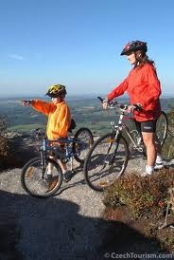
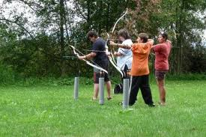
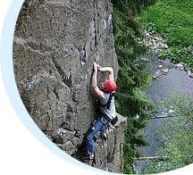
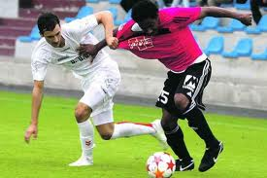
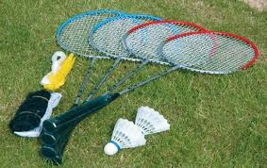
Letní sporty Pojmenuj je
lukostřelba
Inline bruslení
cyklistika
horolezectví
kopaná
badminton

Slide 6
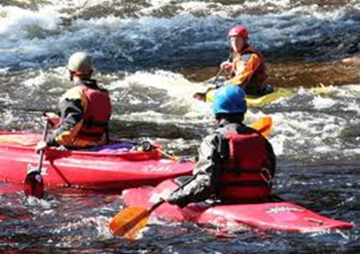
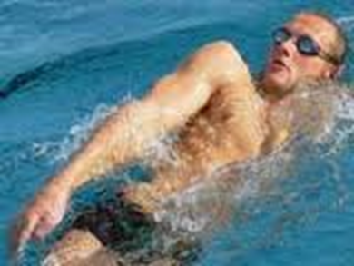
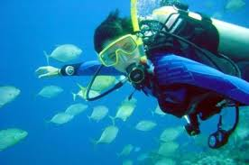
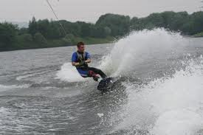
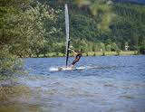
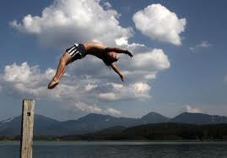
Vodní sporty
kanoistika
plavání
potápění
Vodní lyžování
windsurfing
Skoky do vody
Pokus se je pojmenovat

Slide 7
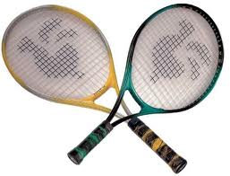
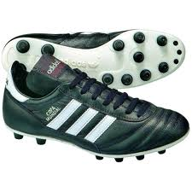
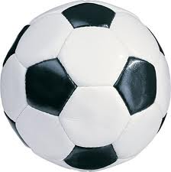
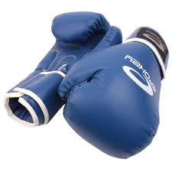
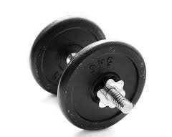
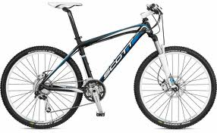
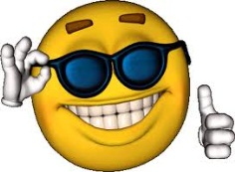
Pro který druh sportu jsou určeny tyto pomůcky?
kopaná
tenis
kopaná
box
cyklistika
vzpírání

Slide 8
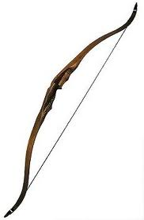
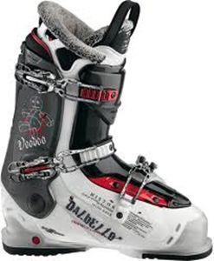
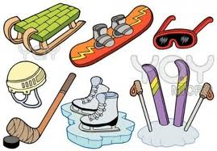
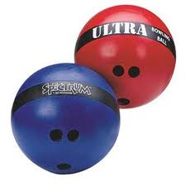
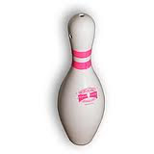
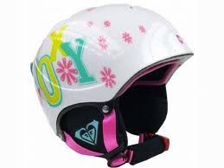
Pokračuj v hádání
Lyžování- sjezd
lukostřelba
kuželky
bowling
lyžování

Slide 9
Věnuješ se nějakému druhu sportu?
Jaký sport se ti líbí?
Znáš některé naše sportovce?

